Slide 1
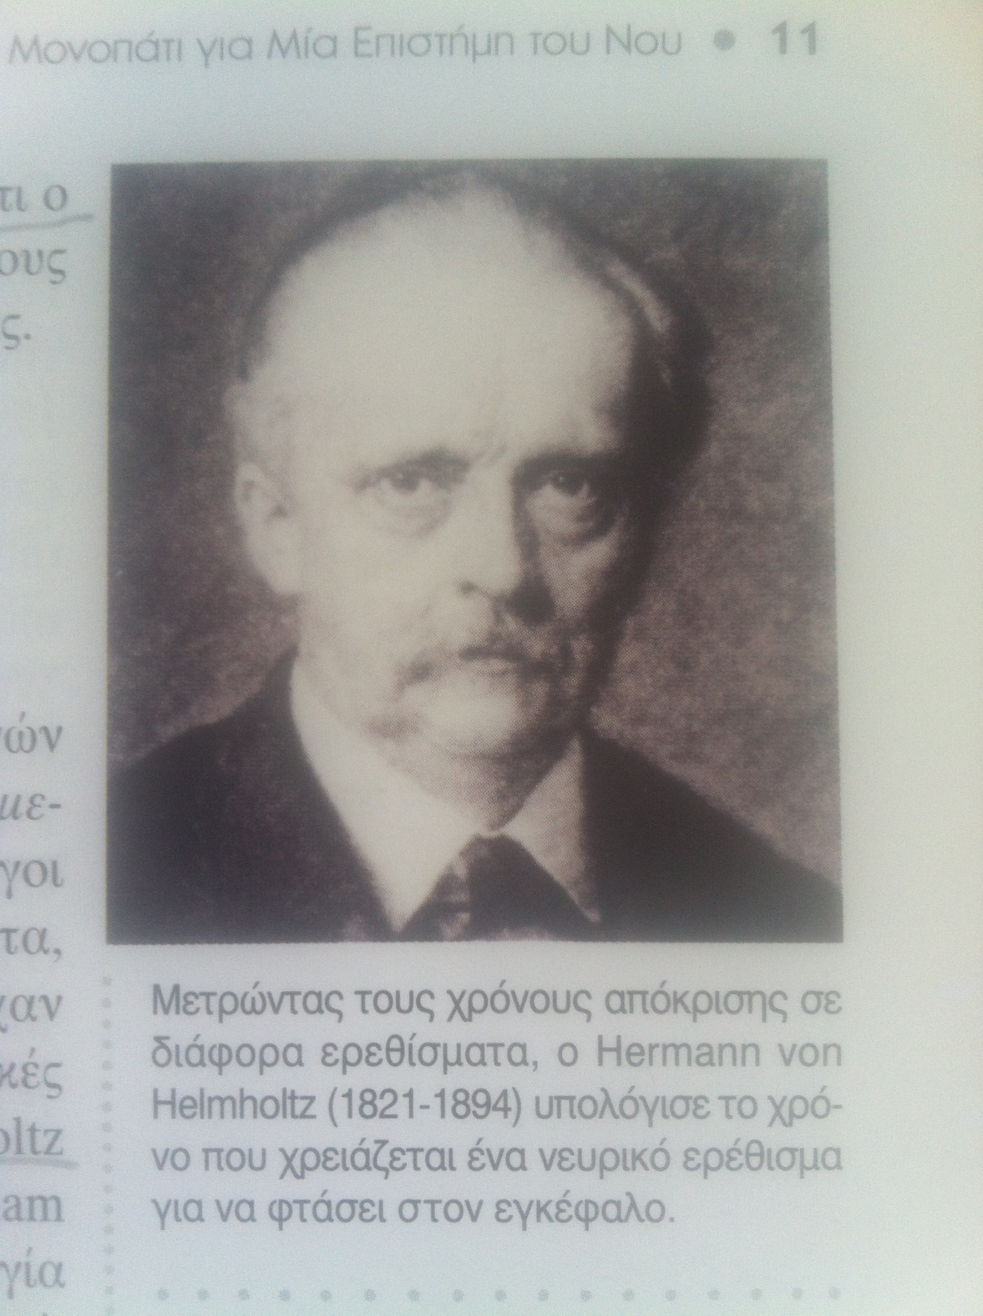
ο νους βασίζεται σε μια υλική ουσία που ονομάζεται εγκέφαλος
οι φυσιολόγοι που μελετούν τις διάφορες βιολογικές διεργασίες ασχολήθηκαν και με τον εγκέφαλο
η λειτουργία του εγκεφάλου ‘παράγει’ νοητικές διεργασίες και άρα περνάμε ιστορικά από την φυσιολογία στη ψυχολογία
οι νοητικές διεργασίες έχουν ένα υλικό υπόστρωμα και άρα και περιορισμούς, όπως π.χ. το ότι δεν συμβαίνουν ακαριαία
ερέθισμα: αισθητήρια εισροή από το περιβάλλον
χρόνος αντίδρασης/ απόκρισης στο ερέθισμα (συμπεριφορικό δεδομένο)
μετάδοση σήματος στον εγκέφαλο: νευροφυσιολογικό δεδομένο
η νέα αυτή επιστήμη της Ψυχολογίας γεννιέται στη Γερμανία

Slide 2
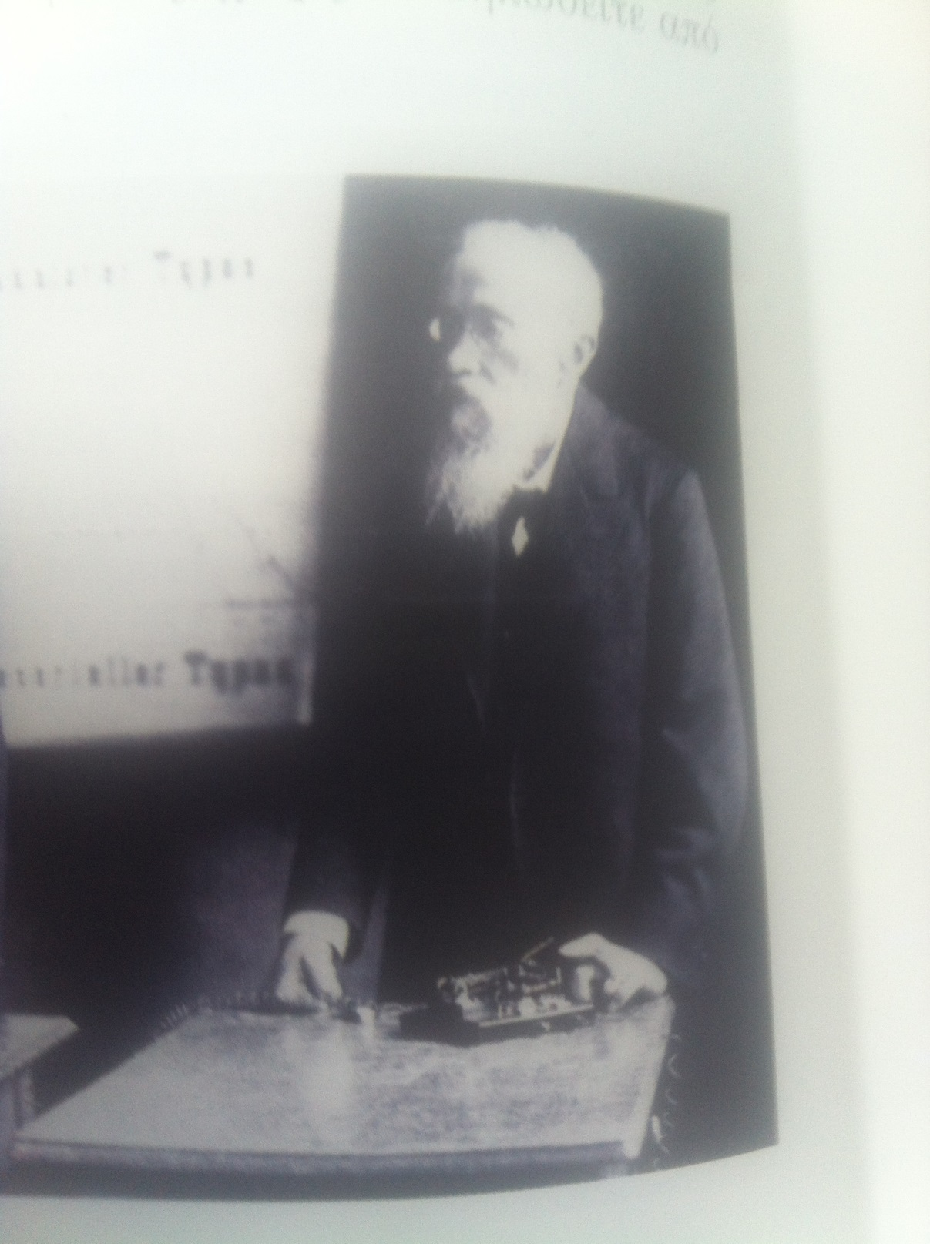
Wilhelm Wundt (1832-1920)
πατέρας της ψυχολογίας
βοηθός του Helmholtz
δίδαξε για πρώτη φορά στον κόσμο ένα μάθημα Φυσιολογίας της Ψυχολογίας, το 1867 στο πανεπιστήμιο της Χαϊδελβέργης
‘Principles of Physiological Psychology’ (1874)
ίδρυσε το πρώτο εργαστήριο ψυχολογίας στον κόσμο, το 1879 στο πανεπιστήμιο της Λειψίας
μελέτησε τη συνείδηση και προσπάθησε να την διαχωρίσει σε στοιχειώδεις αισθήσεις και συναισθήματα (δομισμός, όπως στη χημεία)
χρησιμοποίησε τη μέθοδο της ενδοσκόπησης, δηλ της υποκειμενικής παρατήρησης των ίδιων των εμπειριών μας
περιγράψτε τη φωτεινότητα ενός χρώματος, την ένταση ενός ήχου, τα συνασθήματα για μια εμπειρία
αντικειμενικές μετρήσεις: χρόνοι απόκρισης και μεταβολλή αυτών καθώς το έργο γίνεται πιο σύνθετο

Slide 3
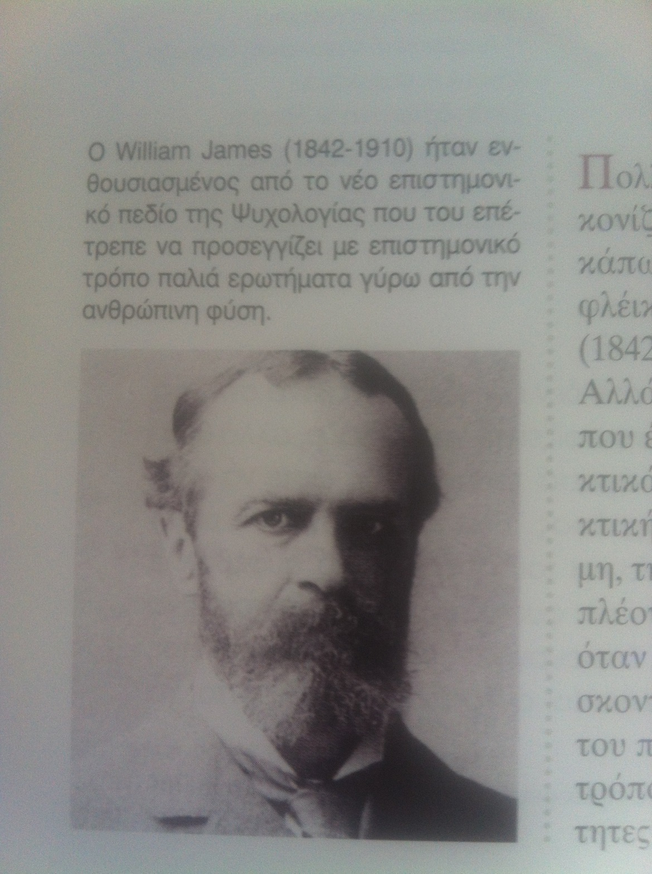
ο πατέρας της ψυχολογίας στην Αμερική
ταξίδεψε στην Ευρώπη όπου έμαθε τη νέα επιστήμη
«η σκέψη έχει σκοπό τη δράση»
σχέση Φυσιολογίας-Ψυχολογίας (Harvard 1875): το πρώτο μάθημα σε Αμερικανικό πανεπιστήμιο που ασχολήθηκε με τη νέα πειραματική ψυχολογία
ήταν εναντίον του δομισμού/στρουκτουραλισμού
λειτουργισμός: μελέτη των λειτουργιών και των σκοπών που επιτελούν οι νοητικές διεργασίες, καθώς ο άνθρωπος προσαρμόζεται στο περιβάλλον του
επηρεασμένος από την αρχή της φυσικής επιλογής του Δαρβίνου (‘The Origin of Species’, 1859)
η συνείδηση υπηρετεί μια σημαντική βιολογική λειτουργία και το έργο των ψυχολόγων είναι να καταλάβουν ποιά είναι αυτή
πίστευε ότι το εργαστήριο περιορίζει τη μελέτη της συνειδησης, ότι θα ήτανε καλύτερα στο φυσικό περιβάλλον
‘The principles of Psychology’ (1890)
Wundt: το θεώρησε λογοτεχνία!
εργαστήριο vs. φύση

Slide 4
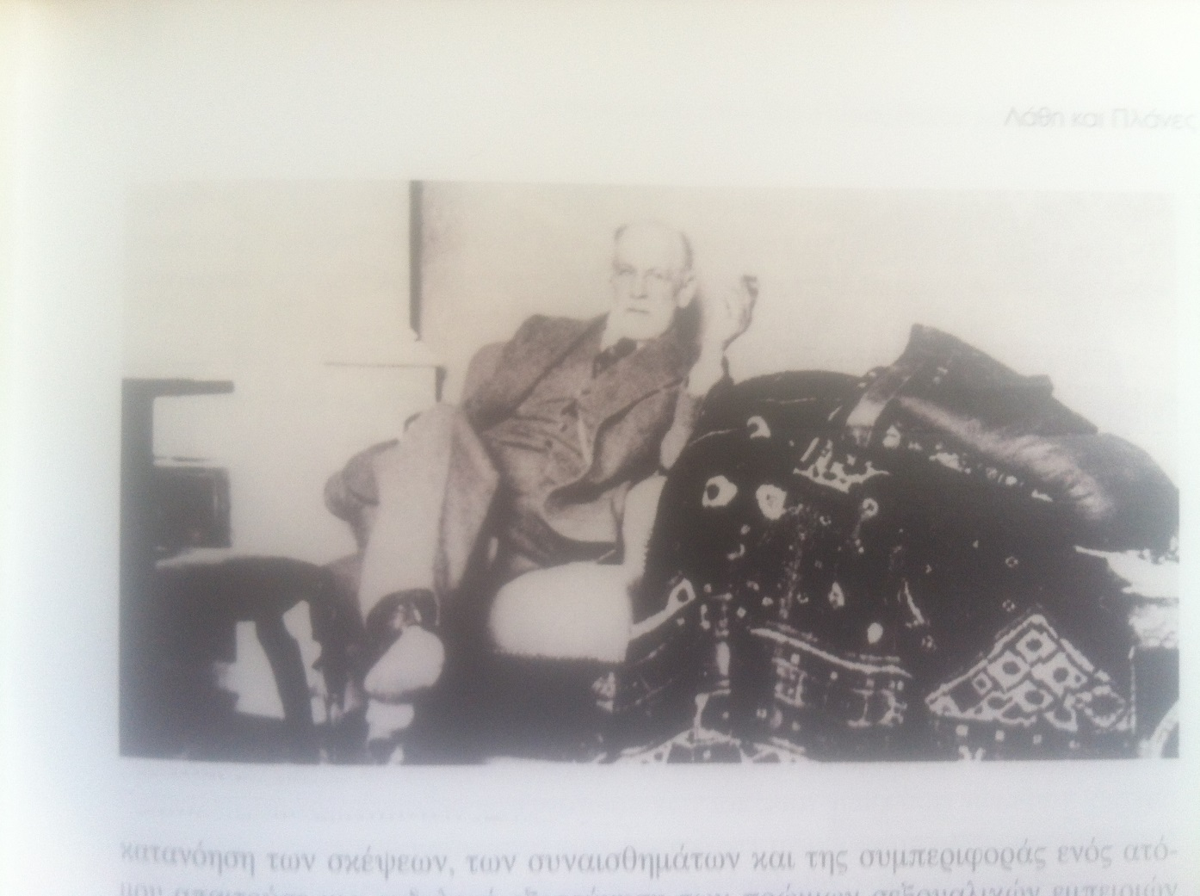
Ψυχικές διαταραχές, παθολογία, αλλά και εξήγηση της προσωπικότητας και της συμπεριφοράς εν γένει
πολλαπλοί εαυτοί: η ντροπαλή Φελιντά ξέχασε ότι είχε μείνει έγκυος ενώ βρισκόταν στην εξωστρεφή φάση της!
υστερία: η προσωρινή απώλεια της γνωστικής ή κινητικής λειτουργίας, συνήθως ως αποτέλεσμα συγκινησιακά δυσάρεστων εμπειριών (ύπνωση)
από τους πειραματικούς μόνο ο James τους έδωσε σημασία, οι άλλοι σνόμπαραν.. (δυσκολία επαλήθευσης θεωριών)
διαχωρισμός ακαδημαϊκών – κλινικών ψυχολόγων
Sigmund Freud (1856-1939): ψυχαναλυτική θεωρία, οδυνηρές εμπειρίες παιδικής ηλικίας, απώθηση, ασυνείδητο (διαμορφώνει σκέψεις, συναισθηματα, συμπεριφορές), ψυχανάλυση, όνειρα, σεξουαλικές επιθυμίες, άνγχος του θανάτου
-Jung, Adler, Lacan..
Ανθρωπιστική ψυχολογία: οι άνθρωποι δεν είναι φυλακισμένοι μέσα στα γεγονότα του μακρινού παρελθόντος, αλλά έχουνε θετικό δυναμικό και πρέπει να προσανατολιστούν προς την κατεύθυνση της ανάπτυξής τους

